Slide 1


BÁO CÁO TỔNG KẾT
ĐỀ TÀI NGHIÊN CỨU KHOA HỌC SINH VIÊN
NĂM HỌC 2017 - 2018
ỨNG DỤNG MÔ HÌNH MIKE 21 ĐÁNH GIÁ VIỆC SỬ DỤNG KÈ MỎ HÀN TRONG QUÁ TRÌNH BẢO VỆ BỜ BIỂN HỘI AN - QUẢNG NAM
Người thực hiện: Nguyễn Ngọc Sơn
Bùi Thị Thu Quỳnh
Giảng viên hướng dẫn: Ths. Vũ Văn Lân

Slide 2
1.
2.
3.
4.
5.
ĐẶT VẤN ĐỀ
MỤC TIÊU NGHIÊN CỨU
PHƯƠNG PHÁP NGHIÊN CỨU
KẾT QUẢ NGHIÊN CỨU
KẾT LUẬN VÀ KIẾN NGHỊ

Slide 3
1. ĐẶT VẤN ĐỀ
TÍNH CẤP THIẾT CỦA ĐỀ TÀI
- Chỉ trong vòng gần 10 năm lại đây, Hội An đã mất gần 200m do biển lấn sâu vào đất liền. Mặc dù Quảng Nam đã phối hợp với các cơ kinh doanh tại khu vực này đã này đã tự bỏ ra nhiều tỷ đồng để xây kè nhưng vẫn không có kết quả. quan chức năng triển khai một số giải pháp để bảo vệ bờ biển, nhưng biển vẫn càng ngày càng ăn sâu làm hư hại nhiều hạng mục công trình, tác động tiêu cực đến các khu nghỉ dưỡng ven biển...Tháng 10/2014 bờ biển Cửa Đại lại tiếp tục bị lấn sâu vào 30m.
- Nguồn tài nguyên thiên nhiên bị ảnh hưởng nghiêm trọng, nhất là vùng ven biển và đầm phá. Hơn nữa việc biến đổi khí hậu và nước biển dâng cao có ảnh hưởng trực tiếp đến các khu vực đầm phá, và người dân xung quanh.
- Có nhiều hội thảo về đề án lần lượt được đưa ra và đề xuất được một số biện pháp nhằm bảo vệ đường bờ biển, tuy nhiên chưa có đánh giá cụ thể nào về tác động của từng giải pháp, trong đó có kè mỏ hàn.

Slide 4
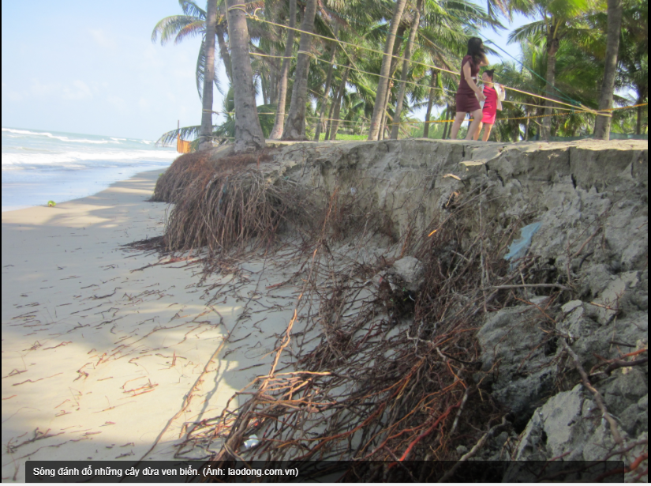
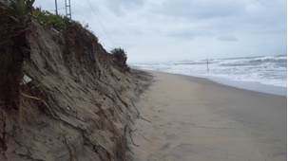
Thực trạng xói lở bờ biển nghiêm trọng tại khu vực Cửa Đại

Slide 5
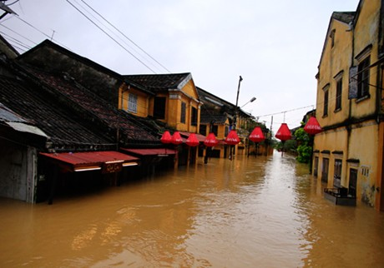
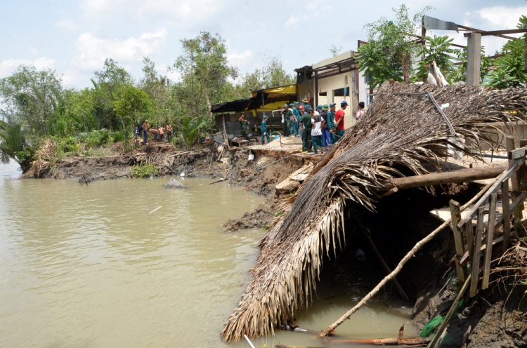

Ngập lụt ở vùng phố cổ Hội An

Slide 6
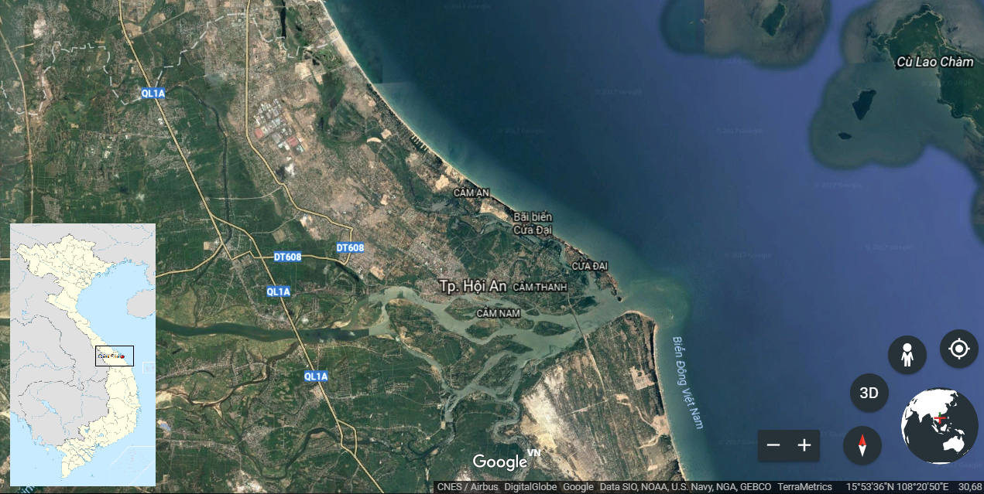
1.ĐẶT VẤN ĐỀ
Tổng quan khu vực nghiên cứu
Khu vực Cửa Đại có tọa độ địa lý khoảng 15°53′53″ vĩ độ Bắc và 108°21′45″ kinh độ Đông.
Phía Đông Cửa Đại giáp biển Đông; Phía Tây giáp xã Cẩm Thanh;
Phía Bắc giáp các phường Cẩm An, Cẩm Châu; Phía Nam giáp huyện Duy Xuyên
Cửa Đại - Quảng Nam

Slide 7
2. MỤC TIÊU NGHIÊN CỨU
a. Mục tiêu chung
Đánh giá vai trò của công trình biển đến sự ổn định đường bờ biển Hội An - Quảng Nam.
b. Mục tiêu cụ thể
Đánh giá hiện trạng xói lở và các giải pháp khắc phục bờ biển ở khu vực Hội An – Quảng Nam.
Đánh giá sự hiệu quả của kè mỏ hàn và đê phá sóng ở khu vực Hội An - Quảng Nam, qua đó đề xuất lựa chọn giải pháp công trình phù hợp.
Đề xuất giải pháp quản lý trong việc bảo vệ đường bờ biển Hội An

Slide 8
3. PHƯƠNG PHÁP NGHIÊN CỨU
Phương pháp thu thập dữ liệu
Phương pháp phân tích xử lý dữ liệu
Phương pháp mô hình toán

Slide 9
3. PHƯƠNG PHÁP NGHIÊN CỨU
Phương pháp thu thập dữ liệu:
Đề tài thu thập cơ sở dữ liệu thứ cấp từ các nguồn như : bài báo, internet, các báo cáo chuyên đề của dự án và các đề tài có liên quan đến khu vực nghiên cứu. Thu thập các cơ sở dữ liệu về địa hình, mực nước biển, các điều kiện về khí tượng thủy hải văn vùng nghiên cứu.
Phương pháp phân tích xử lý dữ liệu:
Sử dụng phương pháp viễn thám để tạo các cơ sở dữ liệu phục vụ cho nghiên cứu bao gồm: địa hình, đường bờ và các thông số hải văn khu vực nghiên cứu.
Phân tích các tài liệu thu thập của các đề tài dự án để tạo cơ sở dữ liệu phục vụ cho việc mô phỏng thủy lực và đánh giá độ tin cậy của mô hình mô phỏng.

Slide 10
3. PHƯƠNG PHÁP NGHIÊN CỨU
_{Thu thập dữ liệu}
_{( sóng, hướng gió, mực nước)}
_{Mực nước}
_{Thiết lập mô hình}
_{(Hiệu chỉnh và kiểm định)}
_{Địa hình}
_{Thông số sóng}
_{Chế độ thủy động lực}
_{( hướng gió, sóng, mực}
_{nước)}
_{Mô phỏng}
_{Phần mềm Mike 21}
_{Đường kính hạt}
_{bùn cát D50}
_{Kết quả}
Phương pháp mô hình toán
_{Kết luận và kiến}
_{nghị}

Slide 11
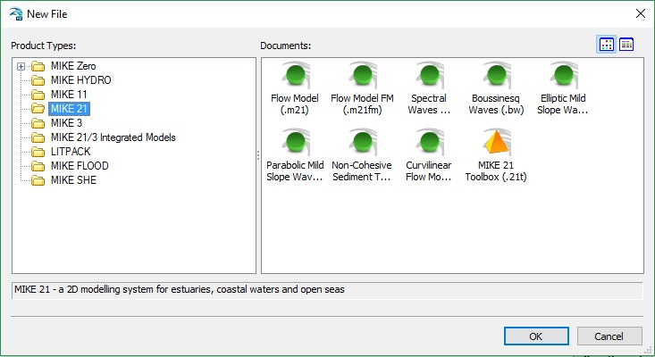

XÂY DỰNG MÔ HÌNH
Giới thiệu về mô hình Mike
Đây là hệ thống phần mềm thủy hải văn, thủy lực sông biển chuyên nghiệp nổi tiếng của Viện Thủy Lực Đan Mạch là mô hình dòng chảy mặt 2D, được ứng dụng để mô phỏng các quá trình thủy lực và các hiện tượng về môi trường trong các hồ, các vùng cửa sông, vùng vịnh, vùng ven bờ và các vùng biển.
Mô hình MIKE 21 bao gồm các một số các Module sau:
+ Hydrodynamic (HD)
+ Transport (TR)
+ ECO Lab (EL)
+ Mud Transport (MT)
+ Sand Transport (ST)

Slide 12
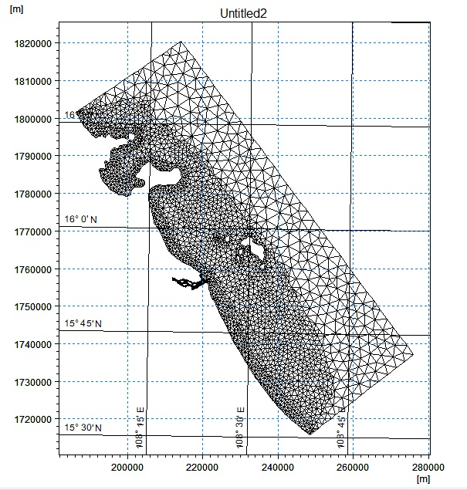
4. KẾT QUẢ NGHIÊN CỨU
Thiết lập mô hình tính toán
Vùng nghiên cứu được xác định dọc ven bờ biển Thừa Thiên Huế và được mở rộng ra phía ngoài biển khoảng 30 km và được khống chế bởi các điểm sau: Điểm1: 16⁰59’18’’ B, 106⁰51’23’’Đ; Điểm2: 17⁰33’33’’B, 107⁰24’09’’Đ; Điểm3: 16⁰38’44’’B, 108⁰36’13’’Đ; Điểm 4: 16⁰04’57’’B,108⁰03’50’’Đ.
Lưới tính vùng nghiên cứu - Diện tích lưới tính khoảng 2400 km^2 được mở rộng ra phía biển khoảng 30 km và chạy dọc bờ biển 80km. - Khu vực lưới tính được chia thành 3 vùng với mật độ ô lưới thưa dần từ vùng cửa sông ra phía biển

Slide 13
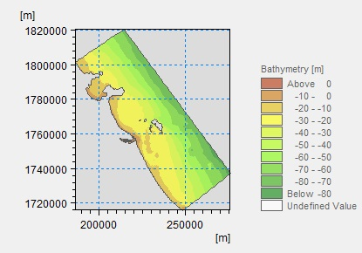
4. KẾT QUẢ NGHIÊN CỨU
Tài liệu địa hình
Địa hình khu vực nghiên cứu được phân thành 2 tỷ lệ với vùng cửa sông ven biển tỷ lệ địa hình 1:10000 và vùng ngoài khơi có tỷ lệ địa hình đạt 1:100000 từ đề tài “Lượng giá kinh tế do xói lở, bồi tụ tại khu vực cửa sông ven biển nhằm phục vụ công tác quản lý Nghiên cứu thí điểm tại Cửa Đại (Quảng Nam) và cửa Ninh Cơ (Nam Định) của PGS.TS Nguyễn Ngọc Thanh”.
Địa hình vùng nghiên cứu

Slide 14
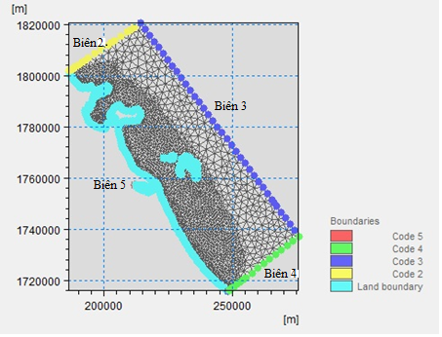
4. KẾT QUẢ NGHIÊN CỨU
Điều kiện biên thủy lực
Điều kiện biên bao gồm biên đất và biên thủy lực: Biên thủy lực bao gồm biên phía biển và biên sông.
Biên miền tính toán nước dâng

Slide 15
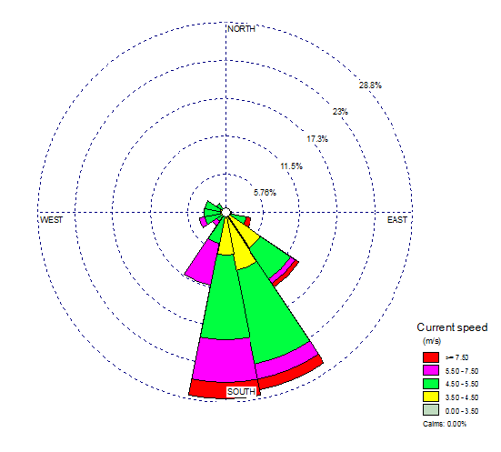
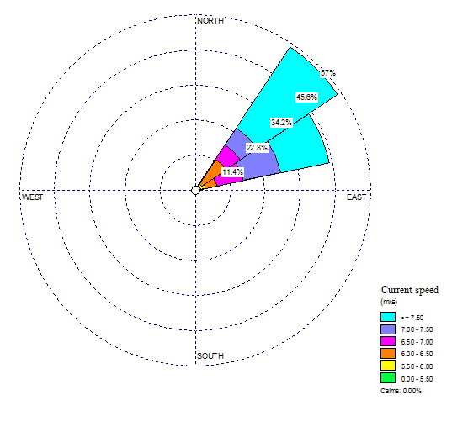
4. KẾT QUẢ NGHIÊN CỨU
(Số liệu sóng được cung cấp bởi Viện nghiên cứu biển và hải đảo, năm 2017)
Số liệu sóng
a,Thời kỳ gió mùa Đông Bắc
b,Thời kỳ gió mùa Tây Nam

Slide 16
4. KẾT QUẢ NGHIÊN CỨU
Hiệu chỉnh và kiểm định mô hình.
a. Hiệu chỉnh mô hình
Bước 1: Giả thiết bộ thông số (chủ yếu là độ nhám), điều kiện ban đầu.
Bước 2: Sau khi đã có bộ thông số giả thiết, tiến hành chạy mô hình.
Bước 3: So sánh kết quả tính toán với số liệu thực đo tại các trạm có số liệu đo đạc lưu lượng và mực nước. Việc so sánh này thông qua tính toán chỉ tiêu Nash và biểu diễn trực quan bằng biểu đồ hai đường quá trình tính toán và thực đo.
Nash = 1 - Xo,i: Giá trị thực đo
Xs,i: Giá trị tính toán hoặc mô phỏng.
: Giá trị thực đo trung bình
Bước 4: Nếu kết quả so sánh tốt thì dừng hiệu chỉnh và lưu bộ thông số. Nếu kết quả không đạt, tiến hành phân tích đánh giá sai lệch, sau đó tiếp tục hiệu chỉnh lại bộ thông số.

Slide 17
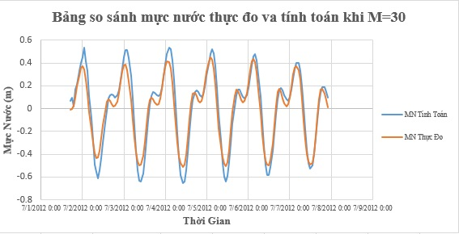
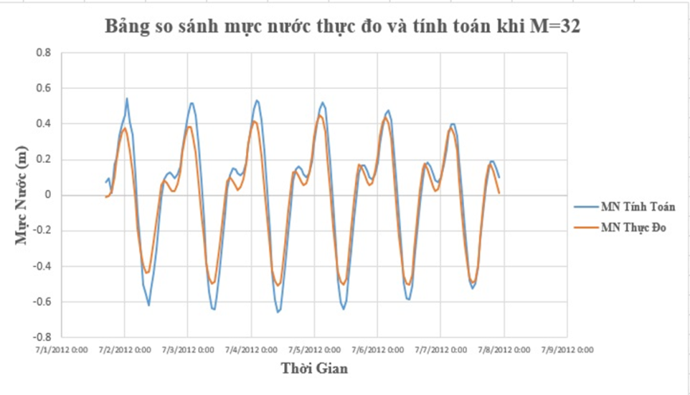
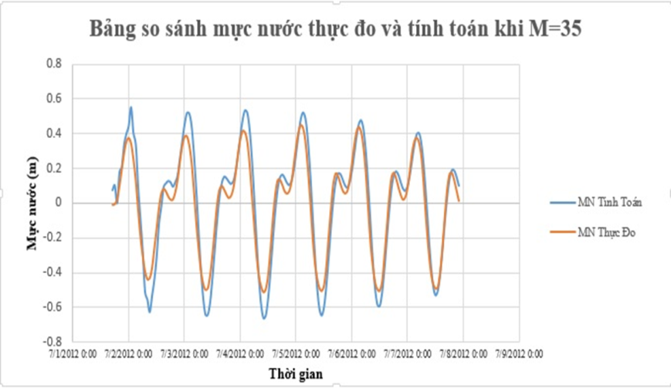
Bảng so sánh mực nước thực đo và mô phỏng với hệ số nhám lần lượt M=30;32;35
Kết quả hiệu chỉnh
STT | Hệ số nhám Manning number (m⅓ /s) | Hệ số Nash
1 | 30 | 0.881
2 | 32 | 0.879
3 | 35 | 0.878

Slide 18
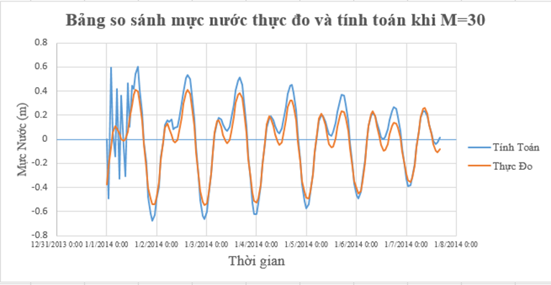
Kiểm định mô hình.
Trong nghiên cứu nhóm tác giả kiểm định mô hình vào thời gian 01/07/2014 - 07/07/2014 và đạt được hệ số Nash là 0.78.
Như vậy sau quá trình hiệu chỉnh và kiểm định mô hình với hệ số Nash tương đối tốt qua đó có thể sử dụng bộ thông số này cho việc mô phỏng các kịch bản tiếp theo.

Slide 19
4. KẾT QUẢ NGHIÊN CỨU
Xây dựng các kịch bản
Đề xuất các tập kịch bản mô phỏng như sau:
Kịch bản 01: Mô phỏng chế độ thủy động lực và quá trình vận chuyển bùn cát tại khu vực nghiên cứu khi không có kè mỏ hàn
Kịch bản 02: Mô phỏng chế độ thủy động lực và quá trình vận chuyển bùn cát tại khu vực nghiên cứu khi có kè mỏ hàn với chiều dài L1= 300 (m)
Kịch bản 03: Mô phỏng chế độ thủy động lực và quá trình vận chuyển bùn cát tại khu vực nghiên cứu khi có kè mỏ hàn với chiều dài L2= 1/2L1= 150 (m)

Slide 20
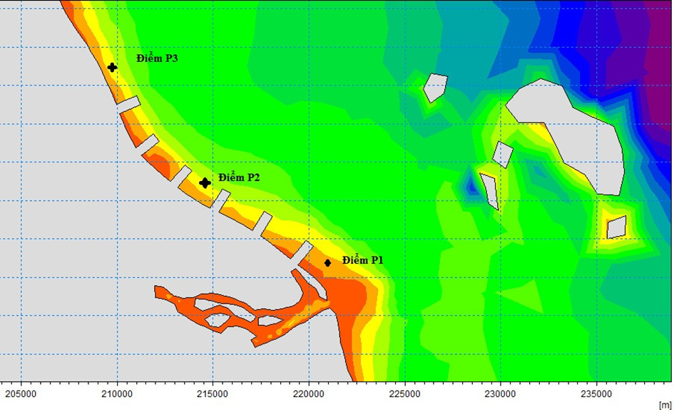
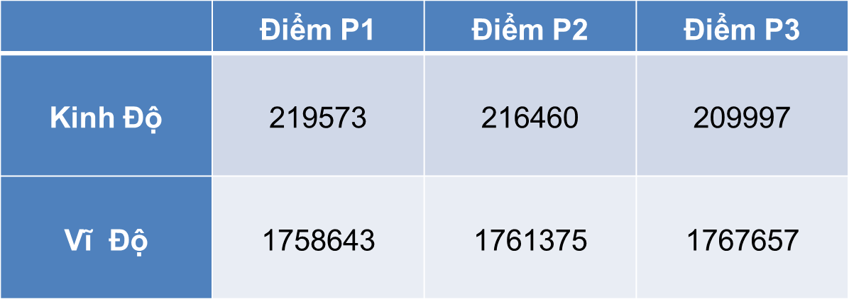
4. KẾT QUẢ NGHIÊN CỨU
Các vị trí quan trắc dòng chảy ở khu vực nghiên cứu
Vị trí các điểm triết suất

Slide 21
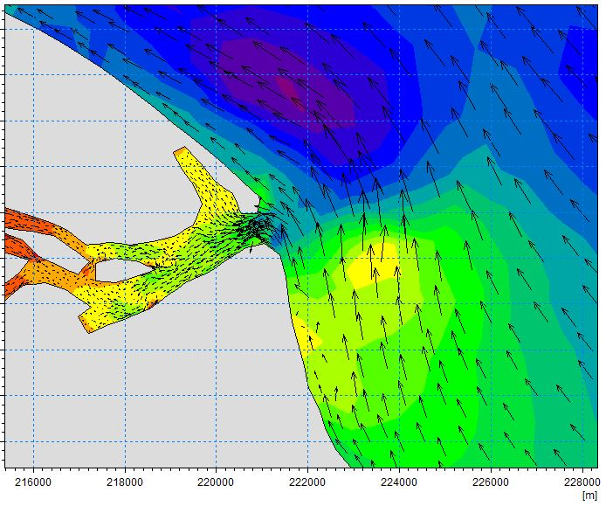
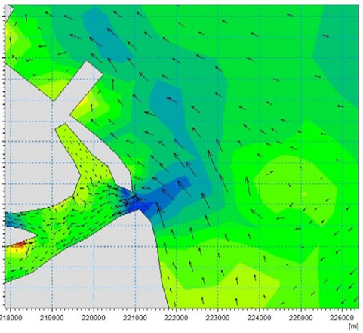
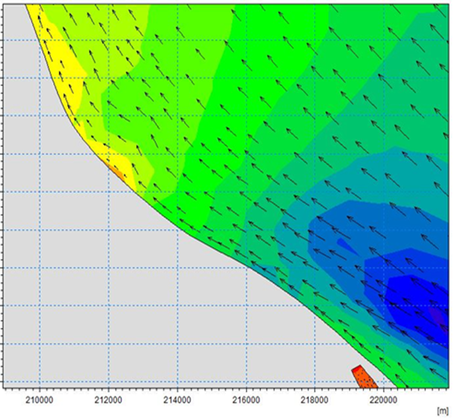
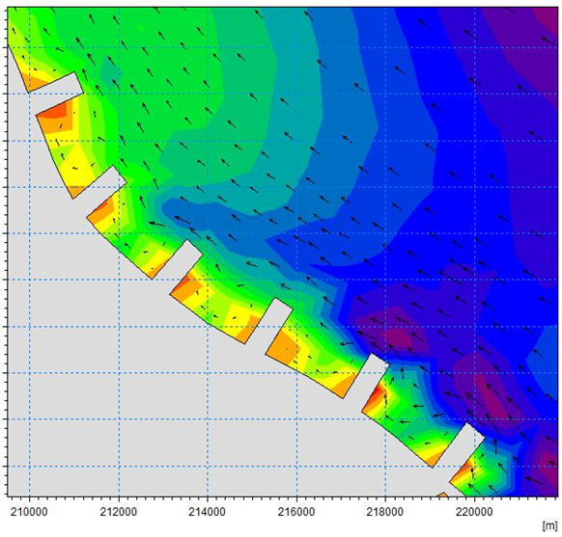
Kết quả dòng chảy tháng 7
a. Kết quả chế độ dòng chảy khu vực nghiên cứu của kịch bản 01 và 02
Chế độ dòng chảy khi có kè mỏ hàn với chiều dài kè L1
Dòng chảy khi không có Kè mỏ hàn

Slide 22
Tốc độ dòng chảy tại các điểm quan trắc
Kịch bản | Giá trị vận tốc (m/s) | Điểm P1 | Điểm P2 | Điểm P3
KB 01 | Giá trị cực đại | 0.6 | 0.61 | 0.77
KB 02 | Giá trị cực đại | 0.07 | 0.06 | 0.08

Slide 23
Kết quả dòng chảy tháng 7 khi có kè L1
+ Kết quả mô phỏng đã cho thấy sự thay đổi lớn về chế độ dòng chảy trước và sau khi có kè mỏ hàn. Ta nhận thấy rằng tại khu vực Cửa Đại dòng chảy có hướng di chuyển từ phía nam lên phía bắc trong thời kỳ gió mùa Tây Nam.
+ Nhận thấy có sự xáo trộn lớn về hướng dòng chảy và tốc độ dòng chảy tại các vị trí kè mỏ hàn.
+ Tốc độ dòng chảy ven bờ tại các vị trí kiểm tra có sự thay đổi lớn tại điểm P1 tốc độ dòng chảy lớn nhất 0.6 m/s trước khi có công trình, sau khi có kè mỏ hàn thì tốc độ dòng chảy tại điểm P1 chỉ đạt 0.07 m/s. Tại điểm P2 và P3 cũng có xung hướng như vậy, dòng chảy khi không có kè mỏ hàn thì tốc độ dòng chảy là 0.61; 0.77 m/s và sau khi có kè mỏ hàn thì tốc độ dòng chảy giảm xuống còn 0.06; 0.08 m/s.

Slide 24

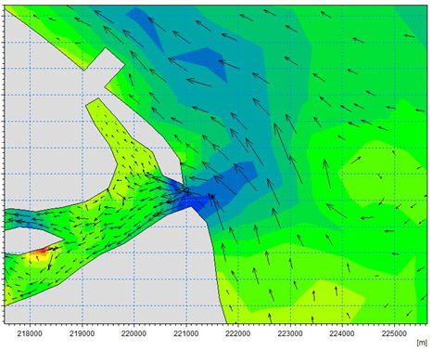

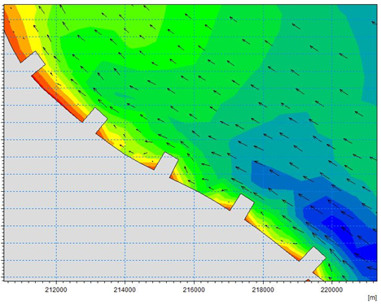
b. Kết quả chế độ dòng chảy khu vực nghiên cứu của kịch bản 01 và 03
Dòng chảy khi không có kè mỏ hàn tại cửa Hội An
Chế độ dòng chảy khi có kè mỏ hàn với chiều dài kè L2 tại cửa Hội An

Slide 25
Tốc độ dòng chảy tại các điểm quan trắc
Kịch bản | Giá trị vận tốc (m/s) | Điểm P1 | Điểm P2 | Điểm P3
KB 01 | Giá trị cực đại | 0.6 | 0.61 | 0.77
KB 03 | Giá trị cực đại | 0.12 | 0.11 | 0.19

Slide 26
Kết quả dòng chảy tháng 7 khi có kè L2
Nhìn chung chế độ dòng chảy có sự thay đổi lớn trước và sau khi xây dựng kè mỏ hàn. Tại khu vực có kè mỏ hàn L2 dòng chảy có sự biến động về hướng và dòng chảy, dòng chảy thay đổi lớn ở khu vực phía sau kè mỏ hàn. Tại các điểm P1; P2; P3 có giá trị tốc độ dòng chảy 0.6; 0.61; 0.77 m/s khi chưa có kè mỏ hàn, và sau khi có kè mỏ hàn thì tốc độ suy giảm còn 0.12; 0.11; 0.19 m/s.

Slide 27
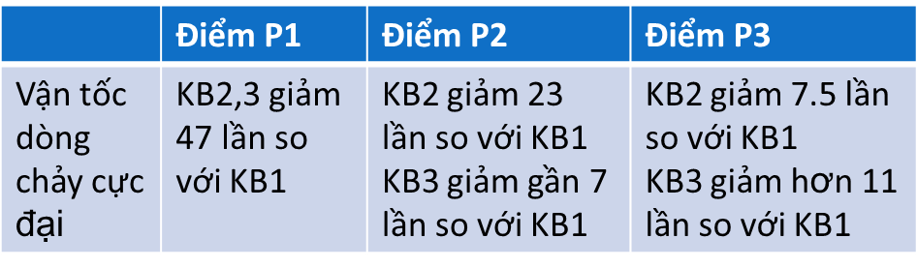
Như vậy, qua các kịch bản ta đưa được bảng vận tốc dòng chảy trong tháng 7 theo 3 kịch bản như sau:
Kịch bản | Giá trị vận tốc (m/s) | Điểm P1 | Điểm P2 | Điểm P3
KB 01 | Giá trị cực đại | 0.47 | 0.46 | 0.45
KB 02 | Giá trị cực đại | 0.01 | 0.02 | 0.06
KB 03 | Giá trị cực đại | 0.01 | 0.07 | 0.04
Xu thế dòng chảy tại KB1 song song với bờ và tốc độ rất nhanh, chảy sát bờ kéo bùn cát trôi theo nhanh, với KB 2,3 vận tốc giảm rất nhiều do có sự cản trở của công trình kè dẫn đến hướng sóng bị thay đổi.
Số lượng bùn cát được giữ lại tại các khoảng trống giữa các kè giúp cho việc tích tụ bùn cát được cải thiện ở khu vực bờ biển.
Khi so sánh giữa kè L1=300m và L2=150m thì có thể thấy kích thước cũng ảnh hưởng khá lớn đến tác động của kè với vận tốc dòng chảy (gần gấp đôi).

Slide 28
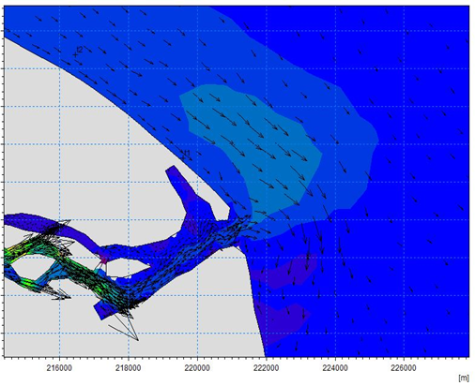
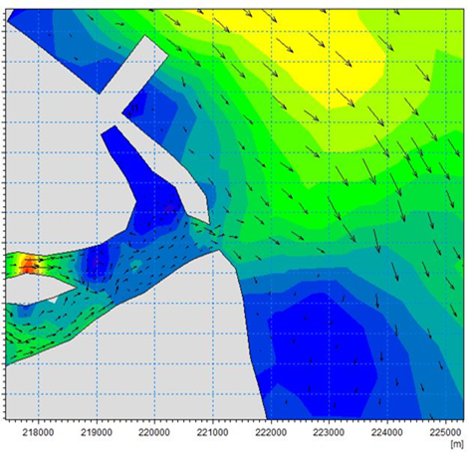
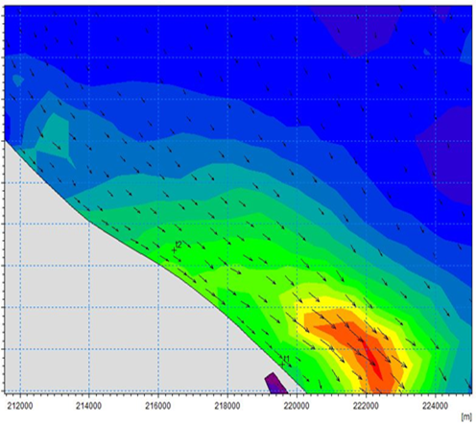
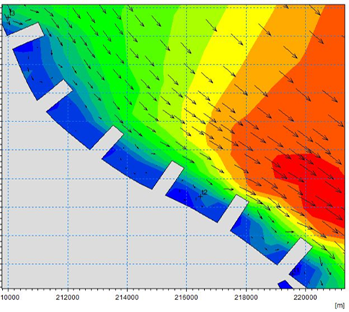
Kết quả dòng chảy tháng 1
a) Kết quả chế độ dòng chảy khu vực nghiên cứu của kịch bản 01 và 02
Chế độ dòng chảy khi không có kè mỏ hàn
Chế độ dòng chảy khi có kè mỏ hàn L1

Slide 29
Tốc độ dòng chảy tại các điểm quan trắc
Kịch bản | Giá trị vận tốc (m/s) | Điểm P1 | Điểm P1 | Điểm P1
KB 01 | Giá trị cực đại | 0.47 | 0.46 | 0.45
KB 02 | Giá trị cực đại | 0.01 | 0.02 | 0.06

Slide 30
Kết quả dòng chảy tháng 1 khi có kè L1
- Tại khu vực nghiên cứu vào thời kỳ gió mùa Đông Bắc dòng chảy có hướng dịch chuyển từ phía bắc xuống phía nam.
- Tốc độ dòng chảy ở khu vực ven bờ biển có xu hướng giảm sau khi đưa kè mỏ tại các điểm mô phỏng P1; P2; P3 tốc độ dòng chảy lớn nhất là 0.01; 0.02; 0.06 m/s, khi chưa có kè vận tốc dòng chảy lớn nhất tại các điểm là 0.47; 0.46; 0.45 m/s.
- Vận tốc dòng chảy có sự thay đổi theo từng thời kỳ, vào thời kỳ gió mùa Đông Bắc vận tốc dòng chảy nhỏ hơn vận tốc dòng chảy ở thời kỳ gió mùa Tây Nam.
- Quá trình bồi tụ bùn cát tại các kè mỏ hàn được phân bố tập trung tại phía bên trái của kè vì quá trình vận chuyển bùn cát cùng hướng với dòng chảy.

Slide 31

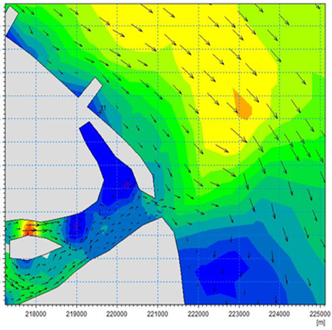

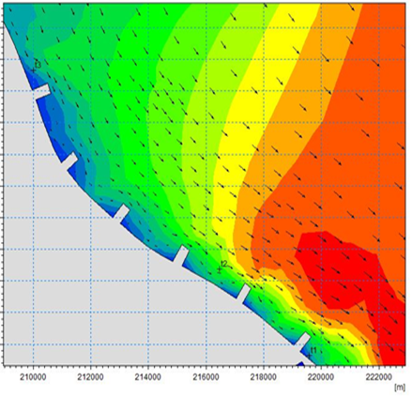
b) Kết quả chế độ dòng chảy khu vực nghiên cứu của kịch bản 01 và 03
Chế độ dòng chảy khi có kè mỏ hàn L2 tại khu vực ven bờ
Chế độ dòng chảy khi có kè mỏ hàn L3 tại khu vực ven bờ

Slide 32
Tốc độ dòng chảy tại các điểm quan trắc
Kịch bản | Giá trị vận tốc (m/s) | Điểm P1 | Điểm P2 | Điểm P3
KB 01 | Giá trị cực đại | 0.47 | 0.46 | 0.45
KB 03 | Giá trị cực đại | 0.01 | 0.07 | 0.04

Slide 33
Kết quả dòng chảy tháng 1
Kịch bản | Giá trị vận tốc (m/s) | Điểm P1 | Điểm P2 | Điểm P3
KB 01 | Giá trị cực đại | 0.6 | 0.61 | 0.77
KB 02 | Giá trị cực đại | 0.07 | 0.06 | 0.08
KB 03 | Giá trị cực đại | 0.12 | 0.11 | 0.19
 | Điểm P1 | Điểm P2 | Điểm P3
Vận tốc dòng chảy cực đại | KB2 giảm gần 9 lần so với KB1 KB3 giảm gần 5 lần so với KB1 | KB2 giảm hơn 10 lần so với KB1 KB3 giảm hơn 5 lần so với KB1 | KB2 giảm gần 10 lần so với KB1 KB3 giảm gần 4 lần so với KB1

Slide 34
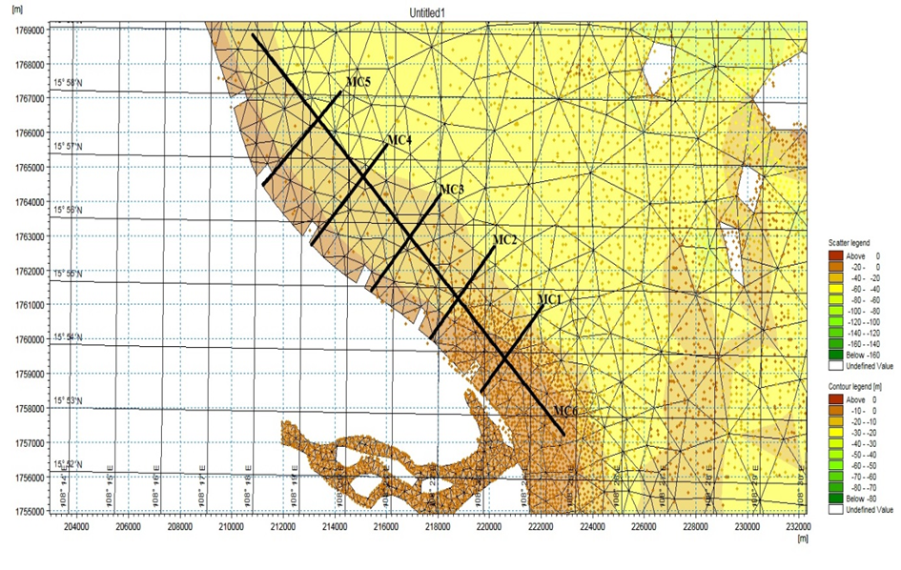
Kết quả mô phỏng vận chuyển bùn cát
- Vận chuyển bùn cát được so sánh giữa các kịch bản với nhau qua lượng bồi tích di chuyển qua 06 mặt cắt và theo hai thời kỳ gió mùa Đông Bắc và gió mùa Tây Nam.
- Lượng bồi tích tịnh (nét) là hiệu số giữa lượng bồi tích bồi tích hướng dương và lượng bồi tích theo hướng âm. Do vậy mà nó có thể có giá trị dương, giá trị âm hoặc bằng 0.
- Lượng bồi tích tổng cộng (gross) là lượng bồi tích tổng cộng theo cả 2 hướng, không xét tới hướng của dòng bồi tích.

Slide 35
Lượng vận chuyển bùn cát tịnh dọc bờ có xu hướng giảm độ lớn từ gần cửa sông (MC 01) đến phía xa cửa sông (MC 05). Tại MC 01 vận chuyển bùn cát theo hướng dương. Các MC 2;3;4;6 thì lượng vận chuyển bù cát có hướng ngược lại.
Vận chuyển bùn cát theo Kịch bản 01
Thời kì gió mùa Đông Bắc
Thời kì gió mùa Tây Nam
Mặt cắt | Lượng vận chuyển bùn cát (10³ m³/năm)
 | Tịnh | Hướng Bắc - Nam | Hướng Nam- Bắc
MC01 | 2.593 | 21.866 | -19.273
MC02 | -0.618 | 12.516 | -13.133
MC03 | -2.772 | 6.254 | -9.026
MC04 | -5.724 | 2.259 | -7.983
MC05 | -7.102 | 1.248 | -8.350
MC06 | -2.967 | 5.761 | -8.729
Mặt cắt | Lượng vận chuyển bùn cát (10³ m³/năm)
 | Tịnh | Hướng Bắc - Nam | Hướng Nam- Bắc
MC01 | 0.754 | 1.605 | -0.851
MC02 | 0.189 | 0.526 | 0.336
MC03 | 0.020 | 0.110 | -0.091
MC04 | -0.022 | 0.028 | -0.050
MC05 | -0.052 | 0.015 | -0.068
MC06 | 0.021 | 0.101 | -0.080
Lượng vận chuyển bùn cát tịnh dọc bờ có xu hướng giảm dần từ gần cửa sông (MC 01) đến phía xa cửa sông (MC 05). Tại các MC 1;2;3;6 lượng vận chuyển bùn cát tịnh theo chiều dương. Các MC 4;5 thì lượng vận chuyển bùn cát có hướng âm.

Slide 36
Vận chuyển bùn cát theo Kịch bản 02
Thời kì gió mùa Đông Bắc
Thời kì gió mùa Tây Nam
Mặt cắt | Lượng vận chuyển bùn cát (10³ m³/năm)
 | Tịnh | Hướng Bắc - Nam | Hướng Nam- Bắc
MC01 | -2.265 | 5.744 | -8.009
MC02 | -2.316 | 5.440 | -7.756
MC03 | -4.936 | 2.048 | -6.985
MC04 | -7.301 | 0.587 | -7.888
MC05 | -9.183 | 0.104 | -9.287
MC06 | -4.233 | 2.677 | -6.910
Mặt cắt | Lượng vận chuyển bùn cát (10³ m³/năm)
 | Tịnh | Hướng Bắc - Nam | Hướng Nam- Bắc
MC01 | 0.504 | 0.624 | -0.119
MC02 | 0.216 | 0.243 | -0.028
MC03 | 0.047 | 0.054 | -0.006
MC04 | 0.021 | 0.025 | -0.004
MC05 | 0.002 | 0.011 | -0.009
MC06 | 0.055 | 0.059 | -0.005
=> Từ hai bảng trên ta nhận thấy khi có kè tác động thì lượng vận chuyển bùn cát tịnh ngày càng giảm chứng tỏ bùn cát đã được kè giữ lại khá nhiều và chứng tỏ sử dụng kè mỏ hàn có tác động tích cực đến hạn chế xói lở đường bờ biển khu vực nghiên cứu.

Slide 37
5. KẾT LUẬN, KIẾN NGHỊ
Kết luận
Nhìn chung vận tốc dòng chảy dọc bờ vào thời kỳ gió mùa Tây Nam Lớn hơn so với thời kỳ gió mùa Đông Bắc tại các điểm kiểm tra. Tại các khu vực khi có kè mỏ hàn thì tốc độ dòng chảy giảm nhanh từ 0.47 m/s xuống còn 0.01 m/s, hướng dòng chảy có sự xáo trộn lớn.
Dựa trên kết quả mô phỏng ta có thể nhận thấy xu thế dòng chảy và quá trình vận chuyển bùn cát do dòng dọc bờ, vào thời kỳ gió mùa Đông Bắc thì bùn cát được bồi tụ tập trung tại phía bên trái các kè mỏ hàn. Ngược lại vào thời kỳ gió mùa Tây Nam thì bùn cát tập trung bồi tại bên phải của các kè mỏ hàn.
Tốc độ dòng chảy tại các điểm kiểm tra P1; P2; P3 đạt 0.07; 0.06; 0.08 m/s của kịch bản 02; với kịch bản 03 thì tốc độ dòng chảy có xu thế lớn hơn lớn hơn so với kịch bản 02 là 0.12; 0.11; 0.19 m/s. Vì vậy với chiều dài kè mỏ hàn L1 sẽ gây bồi lấp bùn cát tại bờ biển bị xói lở nhanh hơn so với chiều dài kè mỏ hàn L2. Xét theo mục tiêu giảm xói lở bờ biển thì chiều dài L1 đạt hiệu quả tốt hơn với L2.

Slide 38
5. KẾT LUẬN, KIẾN NGHỊ
Kết luận
Quá trình mô phỏng vận chuyển bùn cát ở khu vực nghiên cứu theo các kịch bản để đánh giá được sự vận chuyển bùn cát khi đi qua các kè mỏ hàn, qua đó so sánh được sự ảnh hưởng của chiều dài kè mỏ hàn đến quá trình này. Kịch bản 2 khi dọc đường bở biển có kè với chiều dài L1 thì lượng vận chuyển bùn cát tịnh ở khu vực Cửa Đại đã có xu thế giảm khá nhiều so với khi không có kè. Lượng bùn cát giữa hai mặt cắt 01 và mặt cắt 05 có sự chênh lệch là gần 7 x 10³ m³/ năm. Với lượng bùn cát vận chuyển giảm thì khu vực cửa sông có khả năng được bồi tụ gần các khu vực có kè. Nhìn chung lượng vận chuyển bùn cát tịnh vào thời kỳ gió mùa Tây Nam lớn hơn so với lượng vận chuyển bùn cát vào thời kỳ gió mùa Đông Bắc.

Slide 39
5. KẾT LUẬN, KIẾN NGHỊ
Kiến Nghị
Để lựa chọn các giải pháp cũng như chiều dài của kè mỏ hàn cần thêm các nghiên cứu đánh giá tổng quan về tổng lượng vận chuyển bùn cát của các khu vực lân cận. Qua đó lựa chọn chiều dài kè hợp lý cho việc bảo vệ khu vực bị xói và không ảnh hưởng đến khu vực bờ biển lân cận.
Cần thêm nhiều các nghiên cứu về giải pháp bảo vệ bờ biển Hôi An khác nhau và phân tích đánh giá các nguyên nhân xói lở qua đó để lựa chọn giải pháp tối ưu. Trong nghiên cứu nhóm tác giả chỉ đưa ra một giải pháp bảo vệ là xây dựng kè mỏ hàn.
Cần thêm nghiên cứu về chế độ thủy lực ở khu vực cửa sông Cửa Đại khi lựa chọn vị trí xây dựng kè mỏ hàn để tránh quá trình bồi lấp cửa do dòng chảy mang dịch chuyển theo hướng Nam Bắc.

Slide 40
5. KẾT LUẬN, KIẾN NGHỊ
Kiến Nghị
Do hạn chế về mặt số liệu nghiên cứu, điều kiện thời gian thực hiện nghiên cứu có hạn và thời gian chạy mô hình yêu cầu tương đối dài nên việc tính toán chế độ thủy lực và bùn cát còn hạn chế. Việc đánh giá ảnh hưởng của các thông số mô hình đến kết quả tính toán vẫn chưa đầy đủ tất cả các thông số. Kiến nghị cơ quan quản lý cần có các đề tài nghiên cứu đầy đủ hơn để tính toán chính xác hơn về các yếu tố chống xói lở và giúp bồi tụ cho khu vực nghiên cứu để đưa ra được các giải pháp nhằm khắc phục, hạn chế rủi ro do biến đổi đường bờ tại khu vực.

Slide 41
TÀI LIỆU THAM KHẢO
[1] BÀI THUYẾT MINH VỀ TỈNH QUẢNG NAM. (2015). Được truy lục từ
https://www.facebook.com/hochuongdandulichodanang/posts/973377306088192
[2] DHI - MIKE 21, User Guide, DHI Software 2014. (2014).
[3] Địa lý tự nhiên Hội An - Phần Khí Hậu. (2015). Được truy lục từ
http://hoian.gov.vn/CMSPages/BaiViet/Default.aspx?IDBaiViet=12524
[4] Google Earth. (2018). Được truy lục từ
https://earth.google.com/web/@15.89882862,108.47778256,-8.1088952a,60444.83541143d,35y,-0h,0t,0r.
[5] Kiều Xuân Tuyến. (2015). Nghiên cứu đánh giá biến động cực trị các yếu tố khí tượng thủy văn biển, tác động của chúng tới môi trường, phát triển kinh tế xã hội và đề xuất giải pháp phòng tránh cho các đảo đông dân cư thuộc vùng biển Miền Trung.

Slide 42
TÀI LIỆU THAM KHẢO
[6] Lê Đình Mầu. (2016). Nghiên cứu cơ sở khoa học cho việc bảo vệ bờ biển, cửa sông phục vụ cho việc quản lý, phát triển bền vững vùng ven biển tỉnh Quảng Nam.
[7] PGS.TS. Nguyễn Trung Việt, GS.TS. Hitoshi Tanaka. (2018). Hiện trạng xói lở nghiêm trọng bờ biển Cửa Đại, Hội An.
[8] Phạm Huy Tiến, Trần Đức Thạnh, Bùi Hồng Long, Nguyễn Văn Cư. (2002). Các kết quả nghiên cứu xói lở và bồi tụ vùng cửa sông ven biển Việt Nam. Khoa học và Công nghệ biển.
[9] Quảng Nam: Biến tiềm năng thành hiệu quả kinh tế. (2018). Được truy lục từ
http://www.vccinews.vn/news/18224/quang-nam-bien-tiem-nang-thanh-hieu-qua-kinh-te.html
[10] R.K.Klige. (1982). Sự thay dổi mực nước đại dương trong lịch sử trái đất, hay Dao động mực nước biển và đại dương sau 15.000 năm. Moskva.
[11] Tiềm năng Kinh tế biển Quảng Nam. (2012). Được truy lục từ
http://www.bientoancanh.vn/Tiem-nang-kinh-te-bien-Quang-Nam-_C13_D2869.htm

